Slide 1
20강. 커넥션풀
DAO, DTO
PreparedStatement
커넥션 풀(DBCP)

Slide 2
20-1. DAO, DTO
DAO : Data Access Object(DB에 접속해서 데이터를 처리하는 클래스)
DTO : Data Transfer Object(DAO나 jsp나 servlet에서 사용하는 데이터를 처리하는 클래스, bean클래스 또는 데이터 클래스와 유사)
(jsp_20_1_ex1_daotoex)
DAO
데이터 베이스에 접속해서 데이터, 조회(select),추가(insert), 삭제(delete), 수정(update),create 등의 작업을 하는 클래스 입니다.
일반적인 JSP 혹은 Servlet 페이지내에 위의 로직을 함께 기술할 수 도 있지만, 유지보수 및 코드의 모듈화를 위해 별도의 DAO클래스를 만들어 사용 합니다.
DTO
DAO클래스를 이용하여 데이터 베이스에서 데이터를 관리할 때 데이터를 일반적인 변수에 할당하여 작업 할수도 있지만, 해당 데이터의 클래스를 만들어 사용 합니다.
서버
웹브라우저
DataBase
Servlet
JSP
DAO
DTO

Slide 3
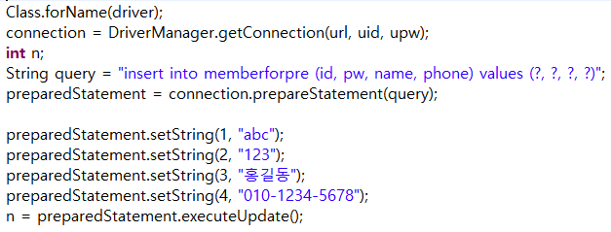
20-2. PreparedStatement객체 살펴보기
SQL문 실행을 위해 Statement객체를 이용 하였습니다. Statement객체의 경우 중복코드가 많아지는 단점이 있습니다. 이러한 단점을 보완한 PreparedStatement객체에 대해서 살펴 봅니다.
(jsp_20_2_ex1_preparedex)
Query문은 이 하나를 이용하여 사용

Slide 4
20-3. 커넥션 풀(DBCP)
클라이언트에서 다수의 요청이 발생할 경우 데이터베이스에 부하가 발생하게 됩니다.
이러한 문제를 해결 하기 위해서 커넥션 풀(DataBase Connection Pool)기법을 이용 합니다.
(jsp_20_3_ex1_cpex)
웹브라우저
웹브라우저
서버
(DBCP)
DataBase
웹브라우저
웹브라우저
웹브라우저
웹브라우저

Slide 5
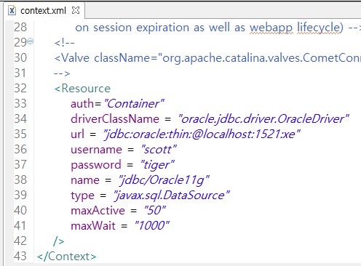


20-3. 커넥션 풀(DBCP)
tomcat컨테이너가 데이터베이스 인증을 하도록 context.xml 파일을 열어 아래의 코드를 추가 합니다.
factory="org.apache.tomcat.jdbc.pool.DataSourceFactory"

Slide 6
<Resource
auth="Container"
driverClassName="oracle.jdbc.driver.OracleDriver"
url="jdbc:oracle:thin:@localhost:1521:xe"
username="scott"
password="tiger"
name="jdbc/Oracle11g"
type="javax.sql.DataSource"
maxActive="50"
maxWait="1000“
factory="org.apache.tomcat.jdbc.pool.DataSourceFactory"
/>

Slide 7
javax.sql Interface DataSource
public interface DataSource extends CommonDataSource, Wrapper
DataSource객체가 나타내는 물리적인 데이터베이스에 연결을 처리
DataSource객체는 Context context = new InitialContext();
dataSource = (DataSource)context.lookup("java:comp/env/jdbc/Oracle11g"); 과정을 통해 얻어내고
Connection con = dataSource.getConnection()으로 얻어냄 Connection getConnection() throws SQLException 이 과정을 거쳐 DBCP를 이용한 드라이버 로딩 및 Connection객체를 생성후 일반 방식처럼 Statement객체를 생성하여 처리

